Slide 1
Energetyka w trudnych czasach.
Wsparcie dla Sprzedawcy gazu i energii elektrycznej
Rozwiązania SYGNITY S.A.
Piotr Wencel
Menedżer Rozwoju Biznesu
17 maja 2016
Konferencja GAZTERM, 2016

Slide 2
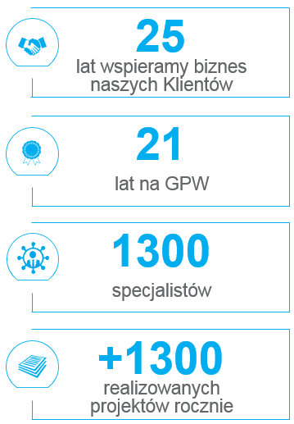
O Sygnity
BOISE, IDAHO, USA
WILNO, LITWA
GDAŃSK
SZCZECIN
BYDGOSZCZ
BIAŁYSTOK
PŁOCK
16
POZNAŃ
26
7
WARSZAWA
ZIELONA GÓRA
ŁÓDŹ
WROCŁAW
31
LUBLIN
23
ZABRZE
MIELEC
KRAKÓW
8
ŻILINA, SŁOWACJA
Centrala (HQ)
Lokalizacje - 13

Slide 3
Sprzedawca gazu i energii elektrycznej na uwolnionym rynku energii w Polsce

Slide 4
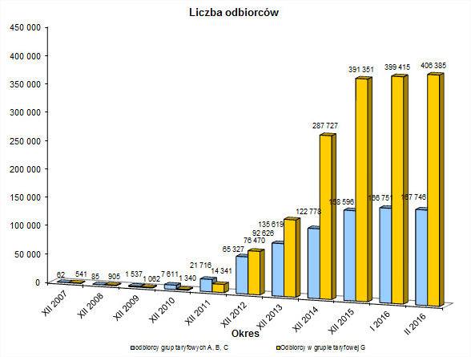
Zmiana dostawcy energii
Silnie i dynamicznie rosnący trend zmian sprzedawców
Obecna sytuacja:
Liczba odbiorców energii 16 mln i prawie 7mln odbiorców gazu.
W Polsce poziom zmian sprzedawców EE około 2-3% rynku
W Europie nawet 40%
Mała elastyczność jeżeli chodzi o taryfy, mała innowacyjność taryf
Liczba zmian sprzedawców gazu na koniec I kw 2016 około 50K
Aby zostać sprzedawcą energii należy spełnić następujące warunki:
zapewnić kompletną obsługę procesu zmiany sprzedawcy energii
być w stanie rozliczyć energię dostarczoną do klienta
zapewnić wysoki poziom obsługi klienta
Sygnity jest partnerem w tym biznesie.
Źródło: raport URE

Slide 5
Sytuacja rynkowa i istniejące wyzwania
Sprzedawca oferując energię elektryczną i gaz musi pokonać następujące wyzwania
Wysoka konkurencja - Konkurencja na rynku energii nieustannie wzrasta. Kluczowym obszarem są aktywne działania handlowe pozyskania i utrzymania klientów.
Procedury - Pozyskanie klienta na uwolnionym rynku energii wymaga „przejścia” procedury zmiany sprzedawcy.
Sprawna komunikacja - Dla Sprzedawcy wolnorynkowego, źródłem danych pomiarowych są OSD na terenie których zlokalizowani są odbiorcy.
Oferta produktowa - Podstawowym elementem budowania przewagi konkurencyjnej na uwolnionym rynku energii jest właściwa i nowoczesna oferta produktowa.
Konieczność zapewnienia wysokiego poziomu obsługi klientów.
Rozwiązanie Sygnity od lat wspiera sukces naszych klientów
jako system on-premise jaki i rozwiązanie w chmurze (Azure)
Notes:
Potencjalny kandydat na sprzedawcę energii musiał wsiąść pod uwagę, że będzie działał na rynku na którym jest obecnie
……..
Sprzedawca będzie musiał pokonać następujące wyzwania:

Slide 6
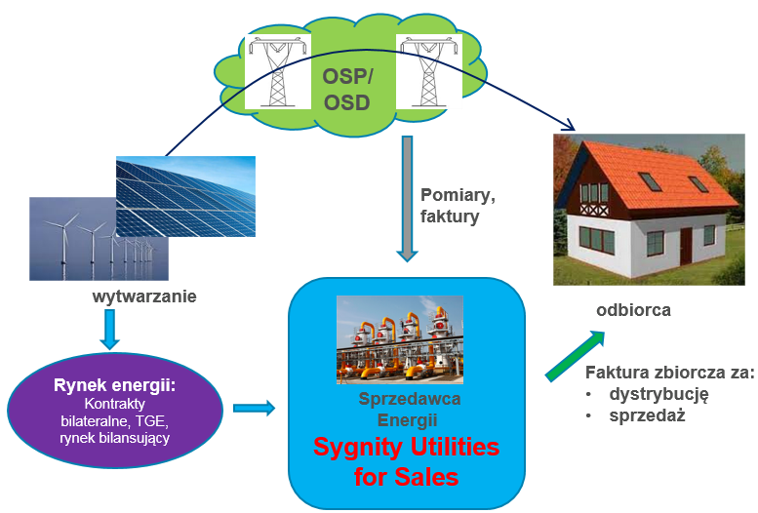
Sygnity Utilities for Sales w akcji
SUS obejmuje wszystkie podstawowe procesy biznesowe u sprzedawcy energii
SUS umożliwia:
Pozyskanie nowych klientów
Pozyskanie danych pomiarowych od OSD
Wystawienie faktury kompleksowej dla
klienta końcowego
Obsługę klienta za pomocą wbudowanego eBOK
z uwzględnieniem reklamacji I windykacji
Obsługę finansową
Zarządzanie dokumentami
Obligatoryjne raportowanie wynikające z URE i ARE
Rozliczanie akcyzy
W pełni kompletne rozwiązanie
dla sprzedawcy energii

Slide 7
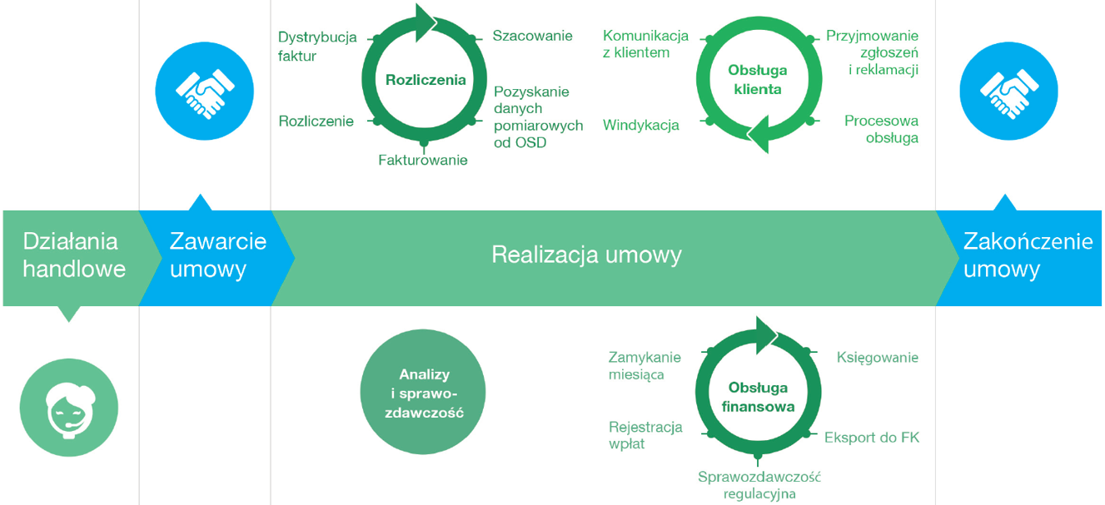
Obsługa procesów sprzedażowych w SUS
System umożliwia realizację procesów zarówno sprzedaży EE jak i gazu w chmurze i on-premise
SUS w chmurze = Opłata początkowa + opłata miesięczna

Slide 8
Architektura rozwiązań OSD i Sprzedawcy
Rozwiązanie Sygnity obejmuje nie tylko stronę sprzedaży ale także stronę dystrybucyjną.
Systemy OSD
CSWI (eBIX)
Billing i obsługa klienta sprzedawcy (TPA)
Polityki dostępu OSD
Polityki dostępu Sprzedawcy
Sieć inteligentna
AMI
Sygnity AMS
Billing
Sygnity D3S
PWI
Sygnity PWI
Obsługa procesu zmiana sprzedawcy
Sygnity CCS
agresywne działania na rynku sprzedaży energii elektrycznej i gazu w powiązaniu z produktami dodatkowymi (np. ubezpieczenia, internet).
niskie TCO
kompleksowe wsparcie działań sprzedawcy na każdym etapie cyklu sprzedażowego
pełne oprzyrządowanie w zakresie danych pomiarowych niezbędne do realizacji umów sprzedaży
kompleksowe spojrzenie na kontrahenta, widok 360 stopni
możliwość skoncentrowania się na kluczowych aspektach biznesowych sprzedaży mediów a nie na technicznych aspektach wdrożenia i utrzymania rozwiązania
eBOK
Sygnity eBOK
Zaawansowana sprzedaż
2-kierunkowa komunikacja z licznikami
zdalna aktualizacja i konfiguracja
ograniczone kradzieże
urządzenia zabezpieczone przed przeciążeniem
selektywne ograniczenie mocy
wsparcie dla aktualnych i przyszłych aplikacji
samoobsługa / aplikacje dla odbiorców
elastyczność rozliczeń (przedpłaty)
Prognoza zużycia
Sygnity AMS
Pomiary sieci
Sygnity NMS
Billing
Sygnity SUS
Workforce Automation
Obsługa Procesu Zmiana sprzedawcy
Sygnity CSS
Outage Management
Pozyskanie danych pomiarowych
Sygnity SMS
CRM
Sygnity SUS
Zarządzanie majątkiem / infrastruktura / GIS
Sygnity EAM
SFA
Sygnity SUS
Notes:
Rozwiązanie Sygnity obejmuje nie tylko stronę sprzedaży ale także stronę dystrybucyjną. Jesteśmy w stanie całościowo pokryć te procesy u klientów będących zarówno sprzedawcami energii jak I dystrybutorami.
Sygnity D3S - Distribution Service Sale System
System sprzedaży usług dystrybucyjnych odbiorcom podłączonym do jego sieci dystrybucyjnej: uczestnikom rynku detalicznego (URD) posiadającym zawartą umowę dystrybucji energii oraz użytkownikom systemu dystrybucyjnego (USD), którzy nabywają usługę kompleksową.
SFA (Sales Support System) System Wsparcia Sprzedaży
Moduł zapewnia wsparcie Sprzedawcy w prowadzeniu działań handlowych, mających na celu pozyskanie nowych klientów. Moduł jest przygotowany do wsparcie własnych struktur sprzedaży, jak również do obsługi zewnętrznych sieci sprzedażowych, raportowania efektywności sprzedaży i działań sprzedażowych oraz silnie wspiera systemy rozliczania prowizji od sprzedaży.

Slide 9
Wybrane referencje Sygnity
SUS w Multimedia Polska - nowy standard dla wdrożeń billingu energii.
Potrzeba biznesowa Klienta
luty 2014 - podjęcie przez Klienta decyzji o wejściu na rynek energii
potrzeba wdrożenia biznes planu o ograniczonym ryzyku, zakładającego sprzedaż prądu jako pojedynczej usługi wyłącznie dla klientów indywidualnych
"Wchodzenie na nowe rynki zawsze niesie ryzyko. Chcieliśmy je ograniczyć, wdrażając rozwiązanie nie wymagające istotnych modyfikacji deweloperskich czy prac integracyjnych. To miał być produkt działający ‘prosto z pudełka’, ale nadający się do rozbudowy z biegiem czasu."- Piotr Orlewicz, Dyrektor Departamentu Rozwoju Systemów Informatycznych w Multimedia Polska.
"Mam za sobą kilkadziesiąt projektów, ale nigdy wcześniej nie brałem udziału w przedsięwzięciu o tak napiętym harmonogramie. Doświadczenie podpowiadało mi, że to nie może udać się w takim czasie - zakres wdrożenia był przecież bardzo duży. Szczerze mówiąc, byłem zaskoczony, gdy 15 czerwca dokonaliśmy pierwszego odbioru. Wszystko działało tak, jak zostało to wcześniej uzgodnione. Jeszcze tego samego dnia wystawiliśmy pierwsze faktury (…)."- Piotr Orlewicz.
30 dni
czas wdrożenia rozwiązania
15.05.2014
zakończenie procesu wyboru systemu billingowego dla energii elektrycznej
15.06.2014
odbiór wdrożenia oraz wystawienie pierwszej faktury przez Klienta

Slide 10
Wybrane referencje Sygnity
Wdrożenie aktualnie realizowane – wiodący sprzedawca gazu na polskim rynku.
Spółka Akcyjna, od kilku lat na rynku.
Czołowy, wolnorynkowy sprzedawca gazu.
Cel biznesowy Klienta:
pilnie uruchomić sprzedaż gazu i energii elektrycznej dla klienta masowego (przychody),
zautomatyzować obsługę kontraktów już zawartych i nowo pozyskanych (koszty).
Pracownicy Klienta pracują prawie wyłącznie w jednostkach biznesowych (poza FK).
Klient nie ma własnych służb IT i nie planuje mieć.
Klient przeprowadził analizę dostępnych systemów i proces zakupowy, w wyniku którego wybrał rozwiązanie, które będzie najlepiej wspierać realizację strategicznych celów czyli Sygnity Utilities for Sales (SUS).

Slide 11
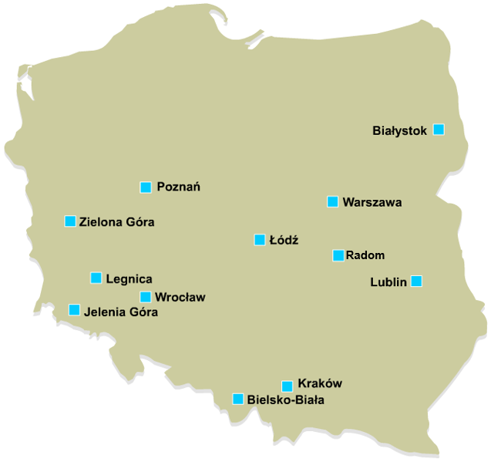
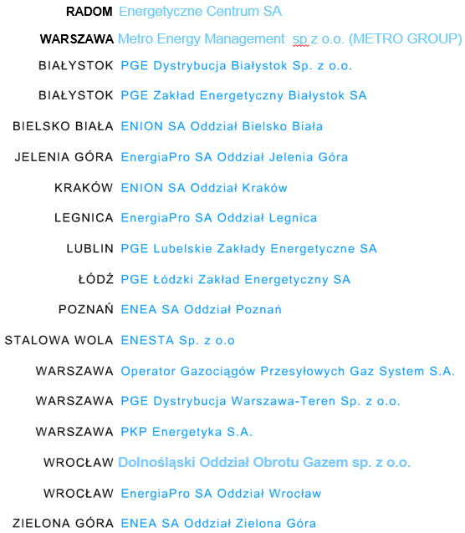
Sygnity Billing w Polsce
Systemy bilingowe i obsługi klienta… zaufali nam
Rozliczamy 7 680 000 odbiorców energii elektrycznej, gazu i ciepła w Polsce

Slide 12
Dziękuję za uwagę.
Piotr Wencel
Menedżer Rozwoju Biznesu
pwencel@sygnity.pl
+48 514 893 904

Slide 13
Wybrane projekty zrealizowane przez Sygnity

Slide 14
Wsparcie procesu sprzedaży i rozliczenia usług
Wymiana danych w procesie zmiany sprzedawcy, rozliczenia usługi dystrybucyjnej oraz systemy pomiarowe.
PGE Dystrybucja (oddziały Białystok, Skarżysko, Łódź)
ENERGA Operator SA
TAURON Dystrybucja
Dostawa, wdrożenie i utrzymanie wielomodułowego rozwiązania wspierającego działalność OSD.
Zakres wdrożenia:
system masowej akwizycji danych pomiarowych
system mobilnej akwizycji inkasenckiej
system zmiany sprzedawcy (CSS)
system pomiarowy odbiorców
system obsługi sprzedaży usługi dystrybucyjnej (D3S)
system zarządzania stratami sieciowymi
platforma wymiany informacji (PWI)
Wdrożone, utrzymywane i rozwijane wdrożonego rozwiązania.
Zakres wdrożenia:
system wymiany informacji na rynku energii (WIRE)
system pomiarowy sieci (NMS)
system pomiarowy (ELMS)
system pomiarowo-rozliczeniowy (CMS/AMS)
portal dostępowy kontrahenta (PDK)
systemu zmiany sprzedawcy (CSS)
platforma wymiany informacji (PWI)
Dostawa, wdrożenie i utrzymanie wielomodułowego rozwiązania wspierającego działalność OSD.
Zakres wdrożenia:
centralny system pomiarowo rozliczeniowy
system zmiany sprzedawcy (CSS)
platforma wymiany informacji (PWI)

Slide 15
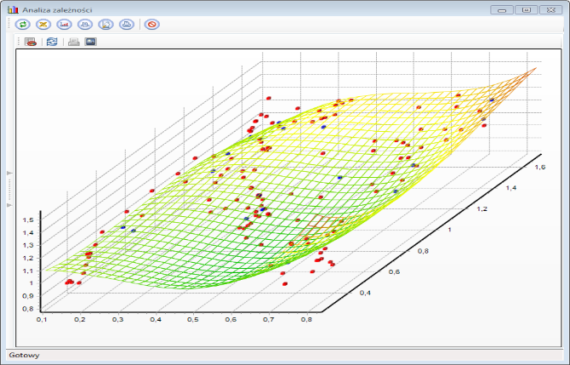
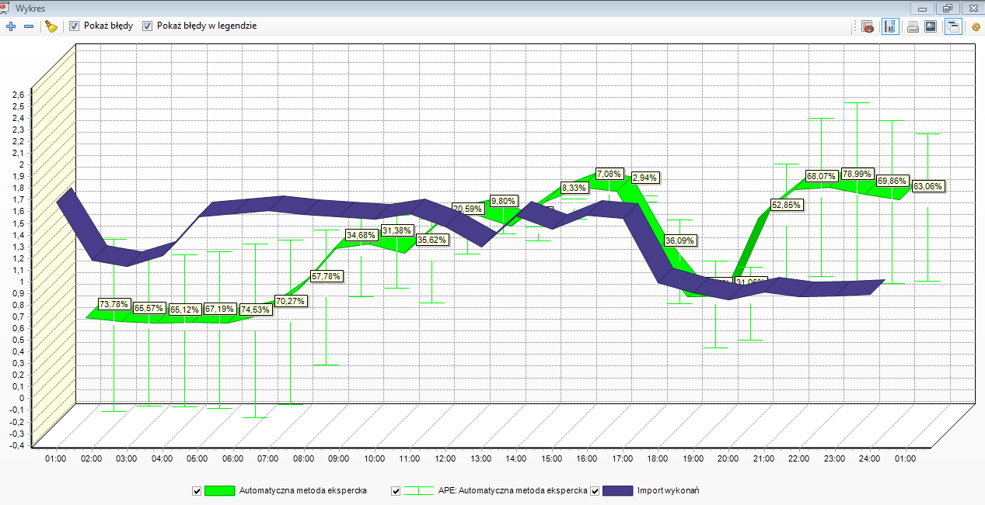
PSG Oddział w Tarnowie
Prognoza transportowa gazu.
System wspomaga proces generowania prognozy transportowej.
Proces ten odbywa się automatycznie tzn. modele matematyczne wyliczają prognozę dla każdego punktu gazowego zgodnie z harmonogramem.
Dla każdego punktu można zdefiniować kilka modeli matematycznych (Arima, Meteo z uwzględnieniem prognozy temperatury, Neuronowych, innych). Łącznie dostępnych jest ok. 20 modeli.
Ponieważ modele matematyczne działają na dobach administracyjnych w celu sporządzenia prognozy transportowej wyliczana jest prognoza na dwie doby (n+1, n+2), a następnie system automatycznie generuje prognozę transportową w godzinach od 07:00 doby n+1 do godziny 06:00 doby n+2.
Dla punktów wejścia, które są powiązane z punktami wyjścia dla których ZUD zgłaszają nominacje prognoza transportowa generowana jest na podstawie prognozy modeli matematycznych z uwzględnieniem zmian w nominacjach zgłoszonych przez ZUD.
Moduł prognostyczny umożliwia wprowadzanie znanych wcześniej ograniczeń w poborze gazu na punkt, które są następnie uwzględniane przy generowaniu prognozy transportowej dla danego punktu.
Moduł prognostyczny posiada wiele wbudowanych raportów m.in. raport analizy finansowej odchyleń, gdzie porównywane są dane rzeczywiste i prognoza z modułu z danymi z SWI (operatywnymi lub rozliczeniowymi) oraz wyliczana jest opłata za przekroczenie rozbieżności między prognozą a rzeczywistym zużyciem. Raport analizy finansowej odchyleń porównuje dane w jednostce [Nm³] i [kWh].

Slide 16
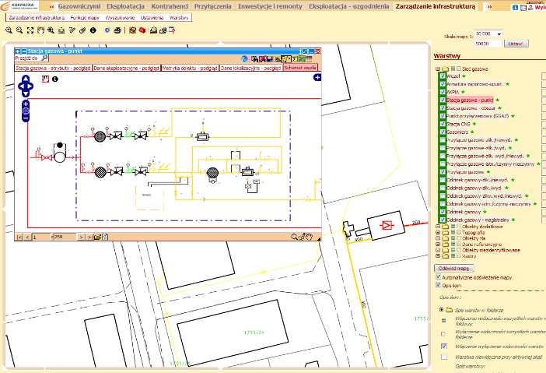
PSG Oddział Zabrze
Zarządzanie Majątkiem Sieciowym (GIS).
Wdrożenie rozwiązania obejmowało moduły:
edycja danych geometrycznych i opisowych EDGiO (aplikacja SonetDE, SonetEE, SonetSE),
moduł transformacji danych 65/2000,
edycja kart technicznych,
słowniki i katalogi,
kontrola danych branżowych wraz z budowaniem topologii sieci,
dedykowane raporty kontroli postępu prac,
moduł analiz chemicznych (MaCH),
moduł gospodarki gazomierzami,
przesyłowymi (MGGP),
moduł rozliczeniowy (MR).
Wdrożenie Systemu Zarządzania Majątkiem SONET obejmowało zaawansowaną integrację z systemami:
ERP firmy SAP,
SCADA,
system billingowy,
centrum komunikacji masowej.
Główne obszary biznesowe wspierane w ramach integracji:
obsługa wniosków inwestycyjnych,
obsługa projektów,
obsługa zawiadomień PM,
obsługa zleceń PM (eksploatacja, awarie, obchody sieci),
obsługa urządzeń,
obsługa spraw (inwestycja, remont, awaria, przebudowa, zmiana dysponenta, podział SAT, korekty majątku sieciowego).
Aplikacje SONET działają na trzech platformach:
klient-serwer - edycja danych geometrycznych i opisowych wraz z kontrolą i budową powiązań topologicznych,
WWW (JARC) - pełny dostęp poprzez przeglądarkę do wszystkich obiektów systemu – zarówno geometrycznych jak i opisowych wraz z edycją danych opisowych. W środowisku tym możliwa jest edycja danych geometrycznych – bez budowy topologii,
mobilna - dostęp do danych geometrycznych i opisowych wraz z nietopologiczną edycją obiektów geometrycznych.

Slide 17
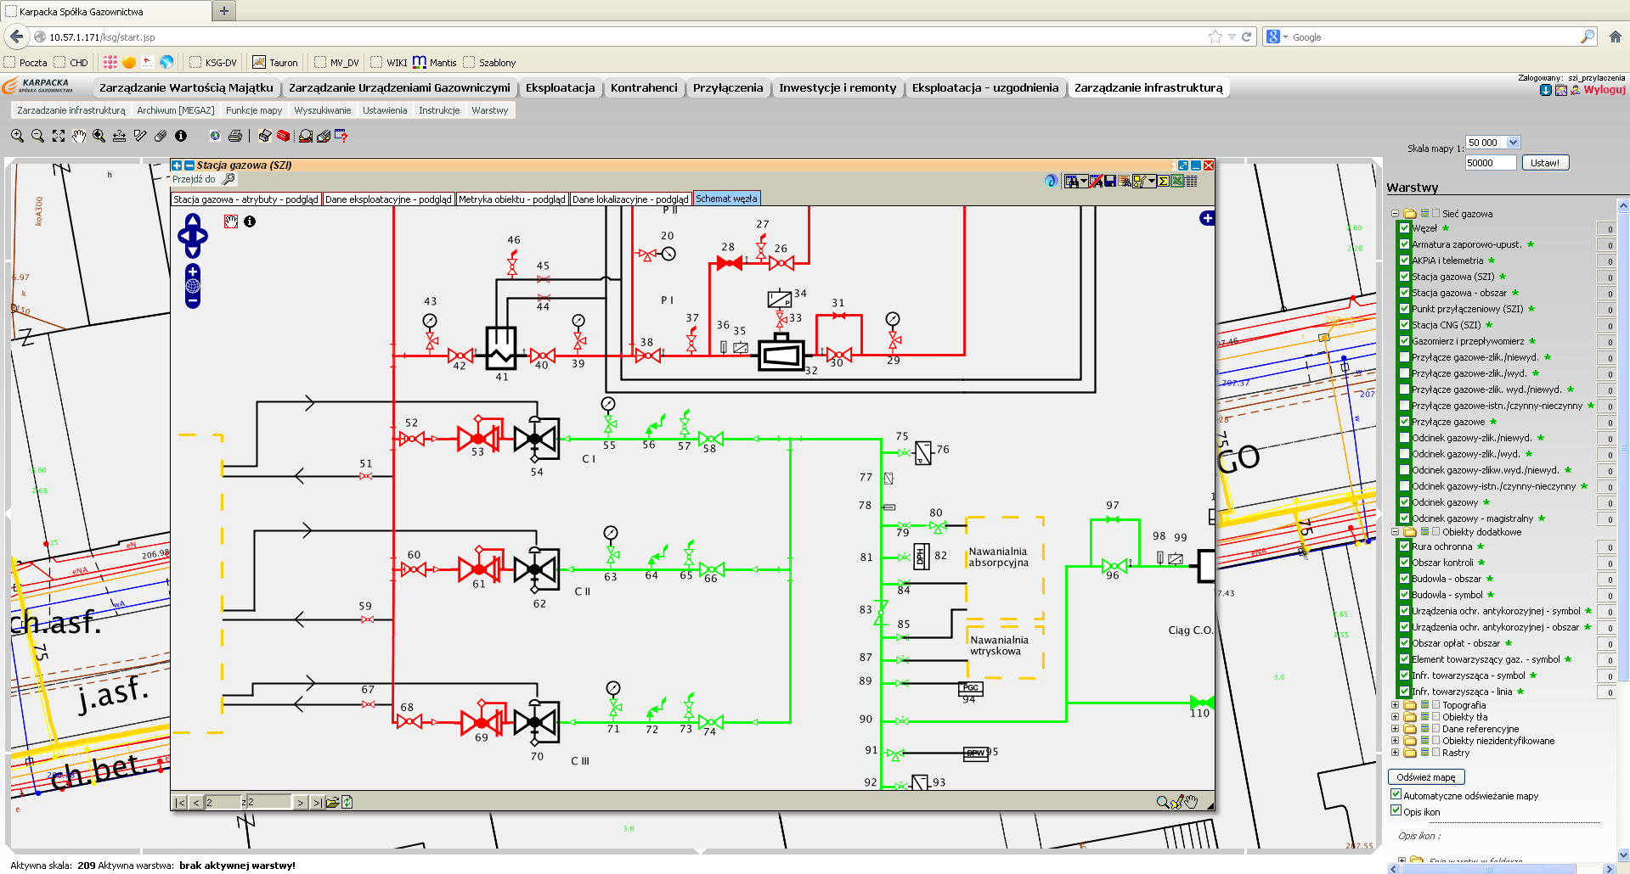
PSG Oddział w Tarnowie
Zarządzanie Majątkiem Sieciowym (GIS).
Cechą wyróżniającą jest wykorzystanie technologii GIS oraz danych przestrzennych w każdym module SZI wspierającym obsługę procesów biznesowych, tworząc bezpośrednie powiązanie pomiędzy działaniami operacyjnymi a obiektami prezentowanymi na mapie numerycznej.
Realizowany w PSG o/Tarnów system jest obecnie największym w Polsce, pod względem ilości zaimplementowanych funkcjonalności obsługujących procesy biznesowe oraz wprowadzonych danych, systemem klasy GIS wykorzystywanym w branży gazowniczej.
Docelowo istnieje możliwość by w jednym systemie dysponować danymi o całym majątku gazowniczym, który jest zlokalizowany na terenie naszego kraju, co uczyni go nie tylko największym w Polsce tego typu rozwiązaniem, ale również jednym z większych w Europie.
Cele biznesowe:
dysponowanie własną (niezależną), centralną (zestandaryzowaną) bazą wiarygodnych danych o majątku technicznym,
powszechne wykorzystanie tych informacji w głównych procesach biznesowych,
osiągnięcie korzyści finansowych i strategicznych poprzez analizę i wykorzystanie zgromadzonej informacji.
Główne założenia:
jeden główny i kompleksowy system informatyczny wykorzystywany przez wielu użytkowników – od pracowników RES, aż po analityków Centrali Klienta,
rozwiązanie wykorzystujące technologie GIS i umożliwiające analizy przestrzenne,
rozwiązanie silnie dostosowane do wymagań i sytuacji u Klienta,
rozwiązanie własne, niezależne źródło informacji, będące w pełnej dyspozycji oddziału.
W 2013r. podczas corocznego Forum Zmieniamy Polski Przemysł PSG otrzymało nagrodę „Najciekawsze z najlepszych” przyznawaną firmom za najlepsze wdrożenia systemów informatycznych w przemyśle.
System umożliwia poprawienie efektywności biznesowej poprzez:
optymalizację działań inwestycyjnych, eksploatacyjnych i remontowych,
redukcję kosztów wynikającą z nieprawidłowych stanów majątku,
skuteczną kontrolę opłat i stanów prawnych obiektów,
poprawę bezpieczeństwa technicznego funkcjonowania przedsiębiorstwa.

Slide 18
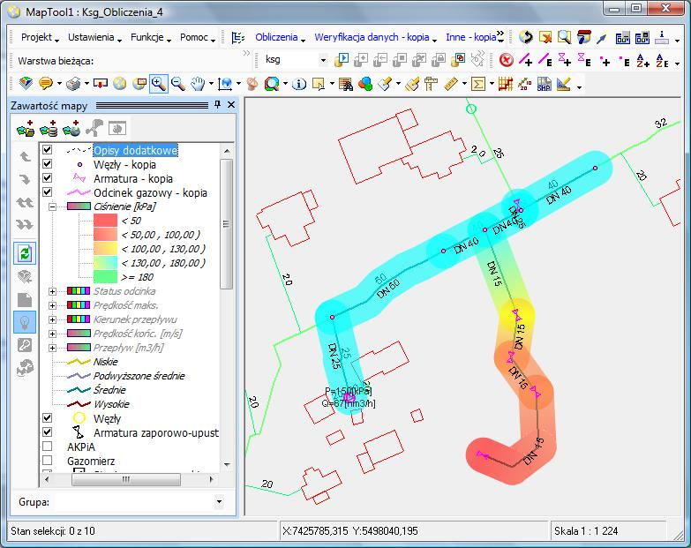
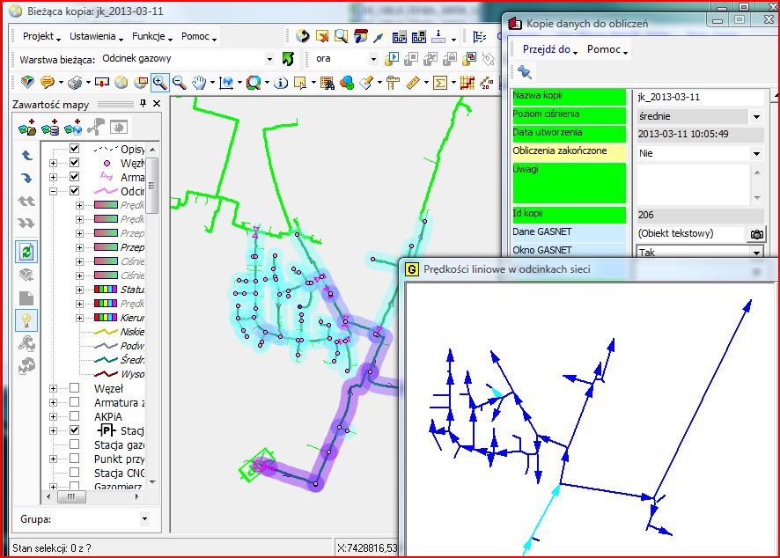
PSG Oddział w Tarnowie
Moduł Obliczeń Sieciowych.
Moduł obliczeniowy jest aplikacją działającą w środowisku Sonet (DE/SE). Działanie obliczeń polega na wsadowym wywoływaniu programu GASNET z uprzednio przygotowanymi danymi oraz pobieraniem wyników obliczeń. Przygotowanie danych polega na wyborze fragmentu sieci poprzez selekcję na mapie lub (i) wyborze sieci na podstawie funkcji topologicznych.
Z wybranego obszaru sieci tworzona jest kopia danych dla obliczeń obejmująca warstwy:
odcinków gazowych,
węzłów,
armatury zaporowo-upustowej z uproszczoną listą atrybutów ukierunkowaną na obliczenia sieciowe,
podczas pracy z aktywną kopią danych możliwe jest edytowanie atrybutów opisowych dot. parametrów obliczeniowych (np. chropowatość, średnica gazociągu itd.) oraz edycja geometrii w warstwach będących kopiami.
Dostępna funkcjonalność:
kopie obliczeniowe,
funkcje ogólne związane z mapą i danymi opisowymi,
operacje na bieżącej kopii obliczeniowej,
edycja parametrów obliczeniowych (wybór wzoru obliczeniowego, współczynniki nierównomierności, średnie obciążenia w taryfach, parametry fizyczne dot. obliczeń…),
edycja topologiczna elementów kopii (odcinki, węzły, armatura, opisy dodatkowe),
uruchamianie obliczeń w trybach bez interfejsu oraz z interfejsem graficznym silnika obliczeniowego GASNET,
przeglądanie wyników obliczeń:
w postaci tabelarycznej,
w postaci graficznej jako dynamiczne klasyfikacje na mapie (w tym kierunki przepływu gazu) lub wykresy wartości (dla tras).

